Slide 1
LECTURA CRÍTICA
SEMANA 1
8 al 11 de julio

Slide 2
Agenda
01
02
03
04
Oración
Desempeño y Acuerdo pedagógico
Género poético
Cuadro sinóptico

Slide 3
Sesión
1 y 2

Slide 4

Propósito
Eje: Conociendo mi entorno
Fortalezco el desarrollo de pensamiento crítico y la competencia propositiva a través de la participación en la construcción del acuerdo pedagógico para este tercer periodo con el objetivo establecer y legitimar las normas, compromisos y aprendizajes a alcanzar durante este ciclo.
Conceptos:
Cambio: Entonación
Lógica: Cohesión

Slide 5
Activador cognitivo
Se invita a los estudiantes a participar de la lectura de trabalenguas.
https://youtu.be/v3zLgmPs-gI?si=4q8cpQsicfgoUeGP

Slide 6
Retroalimentación
La docente invita a los estudiantes a compartir de forma oral, todos aquellos saberes adquiridos, socializados o reforzados durante el segundo periodo.

Slide 7
Orientación de la atención
Socialización del desempeño por parte de la docente, se realiza un ejercicio de análisis a cada uno de los componentes que lo conforman: qué, cómo y para qué. Luego se realiza explicación de los contenidos de Lectura crítica, por último, el ejercicio de análisis de los conceptos.

Slide 8
Procesamiento de la información
Momento 1: Lectura compartida
Los estudiantes escriben el desempeño, contenidos y conceptos en el cuaderno de Lectura crítica.
Momento 2: Dictado de la retahíla En la plaza, se permitirá una lectura compartida y luego, la docente dictará. Seguido, intercambian cuadernos y harán la revisión de los posibles errores del otro.

Slide 9
Desempeño:
01
Experimenta la intención comunicativa de diversos textos, a través de la producción de escritos poéticos en los que media el disfrute literario y la reflexión filosófica para afianzar su pensamiento crítico y relacional.
Contenidos:
Vocabulario y textos asociados a la unidad.
Género poético
Copla, trovas y retahílas, trabalenguas
La oración (idea principal-idea soporte).
El párrafo
La historieta.
Los prefijos y los sufijos.
Las palabras agudas, graves y esdrújulas
Escritura y ortografía (dictado, deletreo)
Regla ortográfica básicas uso de y, ll, j, g.
CAMBIO: Entonación
LÓGICA: Cohesión
01

Slide 10
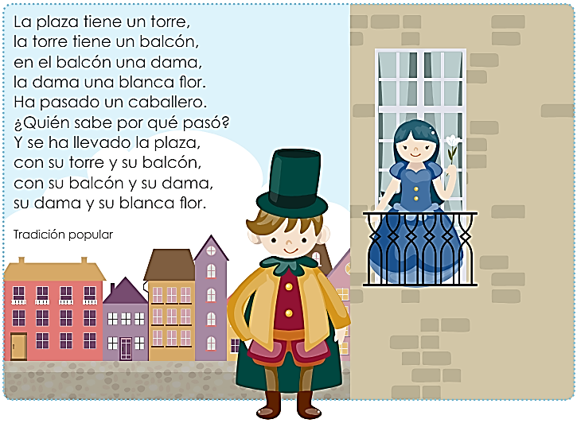

Slide 11
Cierre
Evaluación: Lectura compartida del desempeño, el tópico y los conceptos a trabajar durante el tercer periodo. Decoración de la portada. Este producto se realizará en el cuaderno de Lectura crítica.
Sentido, significado, metacognición y transferencia. Los estudiantes comparten lo que conocen de lo que se trabajará durante el tercer periodo. Comparten su experiencia alrededor de la actividad.

Slide 12
Sesión
3 y 4

Slide 13
Propósito
Eje: Conociendo mi entorno
Comprendo la estructura y el mensaje de un poema, por medio de actividades interactivas que me permitan identificar sus elementos, características y estructura interna para afianzar en los procesos lecto
escriturales.
CAMBIO: Entonación
LÓGICA: Cohesión

Slide 14
Activador cognitivo
Se dará inicio con la lectura de 2 poemas por parte de la docente, y los estudiantes irán representando a través de un dibujo lo leído. Luego, se les solicita que debajo de cada dibujo escojan un color que representa lo que transmite los poemas, por último, se invita a los estudiantes a comentar porque escogieron ese color.

Slide 15
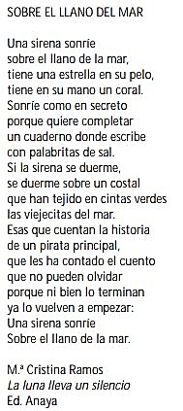
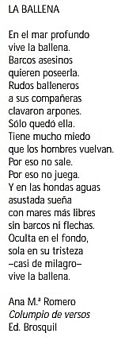

Slide 16
Retroalimentación
La docente propone a los estudiantes que reconozcan los versos de un poema e identifiquen de qué se trata el poema. Para ello, expone en audio el poema Un grillo conmigo de Edith Mabel Russo, los estudiantes deben arrastrar los versos para completar el poema de acuerdo con el audio. Posteriormente debe responder a la siguiente pregunta: ¿De qué trata el poema? https://www.colombiaaprende.edu.co/sites/default/files/files_public/contenidosaprender/G_3/L/L_G03_U04_L06/L_G03_U04_L06_01_01.html

Slide 17
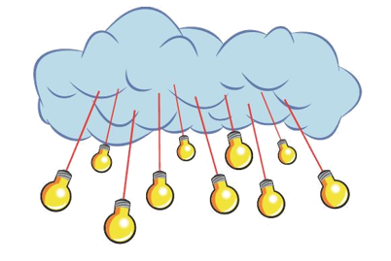
Orientación de la atención
Lluvia de ideas de saberes previos.​
¿Qué sé del texto poético?​
¿Qué me gustaría aprender de él?​

Slide 18
Orientación de la atención
Teniendo en cuenta el siguiente vídeo Las Poesías https://youtu.be/SMDuyGg7ies?si=94ndBAGxf7zoGTkq
se realiza la construcción colectiva de un cuadro sinóptico, en donde la docente irá compartiendo con los estudiantes cuál es la función de este tipo de organizador gráfico y su estructura.​

Slide 19
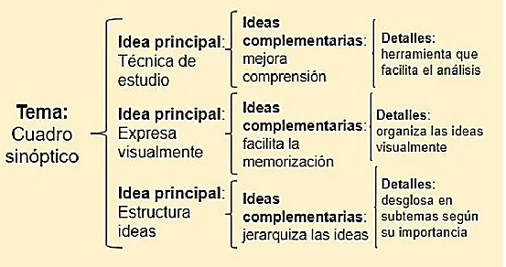
Orientación de la atención: ¿Qué es un cuadro sinóptico?
Un cuadro sinóptico es una representación gráfica de ideas para una mejor comprensión de temas y memorización de conceptos. Expresa visualmente, en una estructura lógica y jerárquica, la información con diferentes niveles de categorías y las relaciones entre ellas.

Slide 20
Procesamiento de la información: Mapa sinóptico Género poético
Propósito comunicativo
Es un género literario que se caracteriza por expresar ideas, sentimientos e historias de un modo estético y bello.
El género poético
Estructura
Verso o prosa.
Verso o prosa.
Trata de cualquier tema
Presenta recursos literarios.
Puede tener métrica o rima
Características
Símil, personificación-
hipérboles. .

Slide 21
Cierre
Evaluación: Se genera la conceptualización sobre los textos poético y el cuadro sinóptico. En compañía de los estudiantes se analizará dos conceptos nuevos para incluir en el mapeo teniendo en cuenta lo aprendido en las sesiones.
Sentido, significado, metacognición y transferencia. Comparten su experiencia alrededor de la actividad.

